Slide 1

Elections provinciales 2018
2019, 2014??

Slide 2
Pronostic ou divination?
Une élection n’est pas l’autre
Ecart de temps, actions, réactions politiques
Présence des personnes connues

Slide 3
Nationalité?
« […] on a pu se demander si la nationalité belge […] n’était pas aussi une de ces œuvres sans lendemain, entreprises pour échapper à des complications menaçantes »
  Louis de Carné, “La Belgique, sa révolution et sa nationalité”, Revue des deux mondes, 1836

Slide 4
Projection CRISP
Evolution: sièges:
Flandre: NVA-10;
SPA -4
VB+7
Groen +6
Wallonie: PS -4
MR -3
Ecolo +5
PTB +3

Slide 5
Projection CRISP

Slide 6
Projection CRISP
Majorité parlement flamand: 124 sièges/2= 62 sièges

Slide 7
Provinciales 2012
 | Antwerpen | Limburg | Oost Vlaanderen | West Vlaanderen | Vlaams Brabant | total
NVA | 30,7% | 22,6% | 22,7% | 21,7% | 22,2% | 24,6%
CD&V | 14,4% | 23,8% | 17,2% | 23,7% | 16,7% | 18,5%
Groen | 7,9% | 4,0% | 7,8% | 6,4% | 8,3% | 7,2%
VB | 9,3% | 7,9% | 8,1% | 6,6% | 5,8% | 7,7%
OVLD | 8,7% | 12,3% | 16,8% | 11,5% | 14,4% | 12,6%
spa | 11,0% | 13,4% | 11,0% | 13,5% | 10,4% | 11,7%
PVDA | 2,9% | 1,9% | 1,5% | 1,1% | 1,0% | 1,8%
autres | 0,8% | 0,8% | 1,7% | 1,3% | 7,2% | 2,2%
Hors Jeu | 13,4% | 13,4% | 10,9% | 13,9% | 13,4% | 12,9%
inscrits | 100,0% | 100,0% | 100,0% | 100,0% | 100,0% | 100,0%

Slide 8
Provinciales 2018
 | Antwerpen | Limburg | Oost Vlaanderen | West Vlaanderen | Vlaams Brabant | total
NVA | 28,4% | 18,6% | 19,1% | 16,8% | 21,9% | 21,6%
CD&V | 13,4% | 21,8% | 16,0% | 22,3% | 15,2% | 17,1%
Groen | 12,4% | 7,4% | 12,5% | 10,5% | 13,1% | 11,5%
VB | 12,3% | 10,7% | 12,6% | 12,1% | 7,4% | 11,3%
OVLD | 7,9% | 11,0% | 16,3% | 11,5% | 13,4% | 11,9%
spa | 6,9% | 13,3% | 8,6% | 10,7% | 7,8% | 9,0%
PVDA | 3,9% | 2,6% | 2,9% | 1,8% | 2,0% | 2,7%
autres | 1,4% | 1,2% | 1,1% | 0,4% | 5,7% | 1,8%
Hors Jeu | 13,4% | 13,4% | 10,9% | 13,9% | 13,4% | 12,9%
inscrits | 100,0% | 100,0% | 100,0% | 100,0% | 100,0% | 100,0%
 | 86,6% | 86,6% | 89,1% | 86,1% | 86,6% | 87,1%

Slide 9
Flandre de 2009 à 2018
 | 2009PE | 2010 | 2012Pr | 2014 | 2018Pr
NVA | 11,5% | 24,1% | 24,6% | 28,0% | 21,6%
CD&V | 20,1% | 15,2% | 18,5% | 16,0% | 17,1%
Groen | 5,9% | 6,1% | 7,2% | 7,4% | 11,5%
VB | 13,4% | 10,8% | 7,7% | 5,0% | 11,3%
OVLD | 13,2% | 11,8% | 12,6% | 13,4% | 11,9%
spa | 13,4% | 13,2% | 11,7% | 12,1% | 9,0%
PVDA | 0,9% | 1,2% | 1,8% | 2,4% | 2,7%
autres | 9,4% | 3,7% | 2,2% | 1,9% | 1,8%
Hors Jeu | 12,1% | 14,0% | 12,9% | 13,7% | 12,9%
inscrits | 100,0% | 100,0% | 100,0% | 100,0% | 100,0%
Dès 2009: 3 partis traditionnels <50%;
09-14: N-VA +13,1%, VB-8,4%; 14-18: NVA -6,4%, VB +6,3%

Slide 10
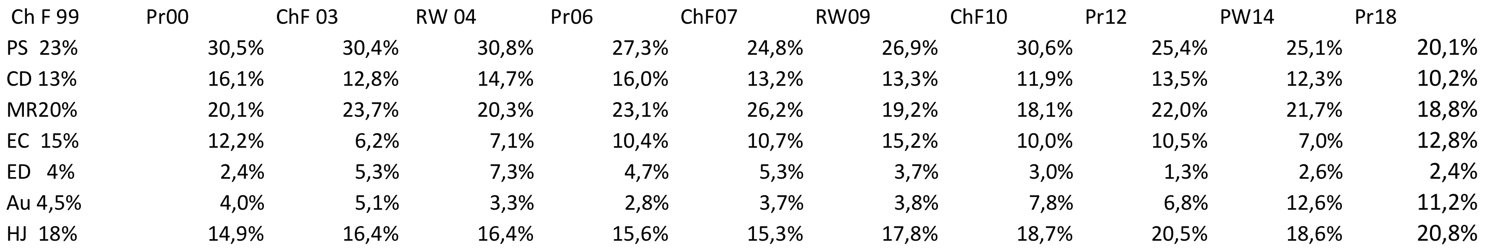
Comparer dans le temps: Wallonie
Comparer à quelle élection?
2018: 3 partis traditionnels: 49,1% (du total des inscrits)
Hors jeu: pour la première fois, meilleur score!
Pertes (2012-2018): PS: -5,3; CD: -3,3; MR: -3,2;
Gains: Autres (dont PTB): +4,4%, Ecolo: +2,3%

Slide 12
Résultats bruts provinces wallonnes 2018
 | Hainaut | Liège | BrabW | Namur | Lux | Wallonie
MR | 133 321 | 136 805 | 90 556 | 76 080 | 44 103 | 480 865
Ecolo | 97 657 | 98 986 | 55 819 | 51 558 | 24 464 | 328 484
PS | 234 570 | 154 090 | 33 686 | 62 338 | 29 603 | 514 287
PTB | 85 060 | 81 409 | 0 | 26 644 | 8 834 | 201 947
CDH | 71 444 | 64 424 | 21 010 | 49 567 | 53 182 | 259 627
PP | 21 599 | 24 592 | 7 227 | 7 724 | 1 144 | 62 286
DéFi | 29 172 | 23 132 | 17 691 | 16 987 | 6 673 | 93 655
Autre | 41 337 | 24 179 | 10 638 | 8 960 | 0 | 85 114
Hors jeu | 207 739 | 168 592 | 48 844 | 70 837 | 35 537 | 531 549
Inscrits | 921 899 | 776 209 | 285 471 | 370 695 | 203 540 | 2 557 814

Slide 13
Provinces wallonnes valeur relative 2018
 | Hainaut | Liège | BrabW | Namur | Lux | Wallonie
MR | 14,5% | 17,6% | 31,7% | 20,5% | 21,7% | 18,8%
Ecolo | 10,6% | 12,8% | 19,6% | 13,9% | 12,0% | 12,8%
PS | 25,4% | 19,9% | 11,8% | 16,8% | 14,5% | 20,1%
PTB | 9,2% | 10,5% | 0,0% | 7,2% | 4,3% | 7,9%
CDH | 7,7% | 8,3% | 7,4% | 13,4% | 26,1% | 10,2%
PP | 2,3% | 3,2% | 2,5% | 2,1% | 0,6% | 2,4%
DéFi | 3,2% | 3,0% | 6,2% | 4,6% | 3,3% | 3,7%
Autre | 4,5% | 3,1% | 3,7% | 2,4% | 0,0% | 3,3%
Hors jeu | 22,5% | 21,7% | 17,1% | 19,1% | 17,5% | 20,8%
Inscrits | 100,0% | 100,0% | 100,0% | 100,0% | 100,0% | 100,0%

Slide 14
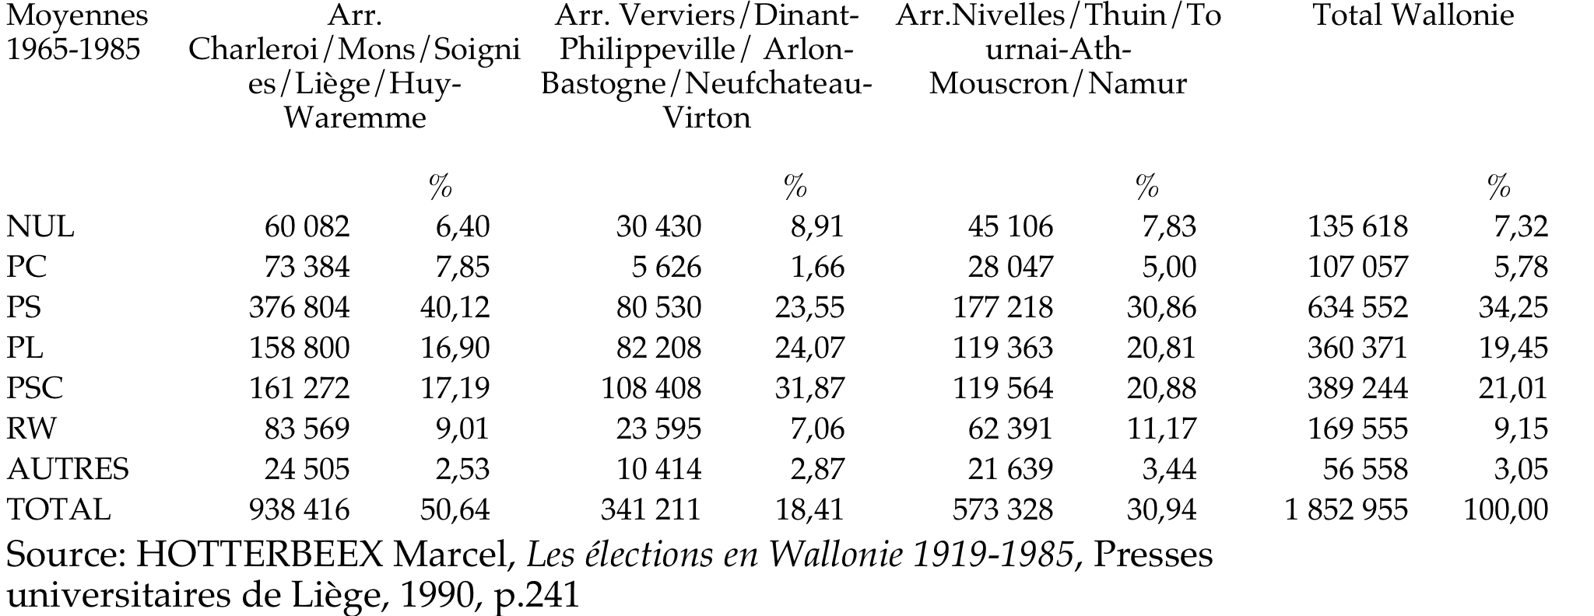

Slide 15
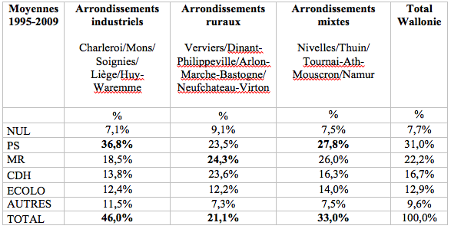

Slide 16
PW2014 | Charleroi/Mons/Soignies/Liège/Huy-Waremme |  | Verviers/Dinant-Philippeville/Arlon-Marche-Bastogne/Neufchateau-Virton |  | Nivelles/Thuin/Tournai-Ath-Mouscron/Namur |  | Total Wallonie
Hors jeu | 225005 | 19,4% | 100693 | 19,0% | 143335 | 17,3% | 469033 | 18,6%
PS | 332056 | 28,7% | 104438 | 19,7% | 196159 | 23,7% | 632653 | 25,1%
MR | 205520 | 17,8% | 130923 | 24,7% | 209920 | 25,3% | 546363 | 21,7%
CDH | 105354 | 9,1% | 96654 | 18,2% | 108487 | 13,1% | 310495 | 12,3%
ECOLO | 70126 | 6,1% | 39707 | 7,5% | 66653 | 8,0% | 176486 | 7,0%
PTB | 77348 | 6,7% | 13947 | 2,6% | 26587 | 3,2% | 117882 | 4,7%
PP | 48951 | 4,2% | 22837 | 4,3% | 27792 | 3,4% | 99580 | 4,0%
Autres | 93031 | 8,0% | 21276 | 4,0% | 49621 | 6,0% | 163928 | 6,5%
Total | 1157391 | 46,0% | 530475 | 21,1% | 828554 | 32,9% | 2516420 | 100,0%

Slide 17
Pr2018 | Charleroi/Mons/LaLouvière/Soignies/Liège/Huy-Waremme |  | Verviers/Dinant-Philippeville/Arlon-Marche-Bastogne/Neufchateau-Virton |  | Nivelles/Thuin/Tournai-Ath-Mouscron/Namur |  | Total Wallonie
Hors jeu | 263 248 | 22,2% | 109 292 | 20,2% | 159 009 | 19,1% | 531 549 | 20,8%
PS | 292 128 | 24,7% | 78 605 | 14,5% | 143 554 | 17,2% | 514 287 | 20,1%
MR | 166 253 | 14,0% | 126 220 | 23,3% | 188 392 | 22,6% | 480 865 | 18,8%
CDH | 72 373 | 6,1% | 97 391 | 18,0% | 89 863 | 10,8% | 259 627 | 10,2%
ECOLO | 129 951 | 11,0% | 67 855 | 12,5% | 130 678 | 15,7% | 328 484 | 12,8%
PTB | 135 278 | 11,4% | 29 872 | 5,5% | 36 797 | 4,4% | 201 947 | 7,9%
PP | 32 852 | 2,8% | 11 047 | 2,0% | 18 387 | 2,2% | 622 86 | 2,4%
Autres | 92 150 | 7,8% | 20 567 | 3,8% | 66 052 | 7,9% | 178 769 | 7,0%
Total | 1 184 233 | 46,3% | 540 849 | 21,1% | 832 732 | 32,6% | 2 557 814

Slide 18
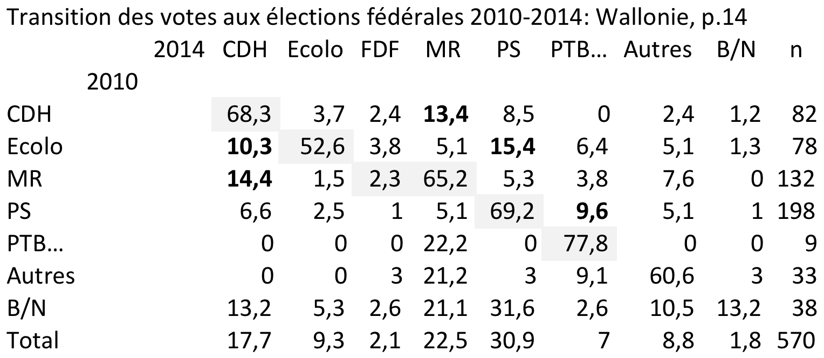
Mouvements Wallonie
DESCHOUWER, DELWIT, HOOGHE, RIHOUX, WALGRAVE, "Attitudes et comportements des
électeurs lors du scrutin du 25 mai 2014", Courrier hebdomadaire n°2225,
Centre de Recherche et d'Information Socio-Politique, Bruxelles, 2014

Slide 19
Basse-Meuse
7 communes :
  Herstal: 40.000 habitants
  Oupeye: 25.000
  Visé: 18.000
  Blegny: 13.000
  Bassenge: 9.000
  Juprelle: 9.000
  Dalhem: 7.000
121.000 habitants

Slide 20
Herstal
 | 2108 |  | 2012 |  | S
PS-H | 10.197 | 49% | 10455 | 51% | 19
EPH |  |  | 2809 | 14%
MR | 1854 | 9% | 2392 | 12% | 2
Vert | 1914 | 9% | 1330 | 7% | 2
PTB | 5096 | 24% | 2865 | 14% | 9
PP | 1078 | 5% |  |  | 1
PS; CDH; MR: -19%

Slide 21
Oupeye
 | 2018 |  | 2012 |  | S
PS | 6.293 | 41% | 6.556 | 45% | 14
EngP | 2885 | 19% |  |  | 6
MR |  |  | 3083 | 21%
ECOLO |  |  | 1526 | 10%
CDH | 2868 | 19% | 3438 | 24% | 5
PTB | 2174 | 14% |  |  | 3
PP | 977 | 6% |  |  | 1
PS, MR, CDH: -11%

Slide 22
Visé
 | 2018 |  | 2012 |  | S
MR | 2934 | 27% | 4081 | 38% | 7
PS | 2644 | 24% | 3865 | 36% | 7
Ens | 1747 | 16% | 1945 | 18% | 4
Oui | 1389 | 13% |  |  | 3
Vis Dem | 1098 | 10% | 948 | 9% | 2
PTB | 1096 | 10% |  |  | 2
PS, CDH: -14%

Slide 23
Blegny
 | 2018 |  | 2012 |  | S
PS | 5144 | 59% | 4400 | 51% | 15
ICdh | 2111 | 24% | 2375 | 27% | 5
MR | 1532 | 17% | 1404 | 16% | 3
Ecolo |  |  | 485 | 6%
PS: +8%!
MR, CDH: -2%

Slide 24
Bassenge
 | 2018 |  | 2012 |  | S
B Demain | 3320 | 59% |  |  | 12
CDH |  |  | 2991 | 55%
MR |  |  | 583 | 11%
PS | 1335 | 24% | 1253 | 23% | 4
ECOLO | 967 | 17% | 640 | 12% | 3

Slide 25
Juprelle
 | 2018 |  | 2012 |  | S
IC | 3691 | 62% | 4291 | 77% | 13
Up! Jup | 2228 | 38% | 1302 | 23% | 8

Slide 26
Dalhem
 | 2018 |  | 2012 |  | S
Renouv | 919 | 18% | 1752 | 37% | 3
DDemain | 885 | 18% |  |  | 3
PS |  |  | 820 | 18%
Maïeur | 3176 | 64% |  |  | 13
MR |  |  | 1530 | 33%
CDH |  |  | 562 | 12%

Slide 27
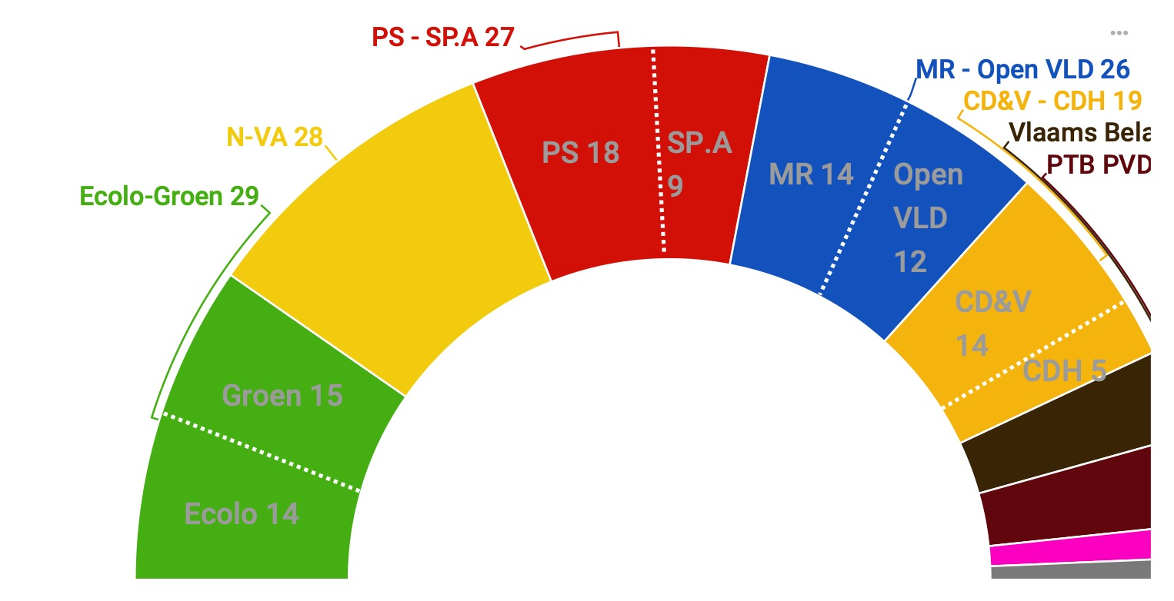
Sondage
Marge d’erreur: +/- 3,5%
26 mai

Slide 28
Sondage encore
 | Flandre | Wallonie | Bruxelles
Verts | 15,6 | 16,8 | 22,6
N-VA | 27,4 |  | 6,4
Soc | 11 | 24,3 | 18
Lib-réform | 12,7 | 19,4 | 17
Chrét-centr | 15 | 10,8 | 5,2
PTB-PvdA | 4,9 | 10,7 | 7,5
 | VB 11,1 | PP 6,2 | DéFi 12,5

